Slide 1





Presented By -
Soumojyoti Ganguly

Slide 2


International Data Encryption Algorithm
Algoritma ini muncul pada tahun 1990 dan merupakan algoritma simetris yang beroperasi pada sebuah blok pesan terbuka dengan lebar 64-bit
Menggunakan kunci yang sama , berukuran 128-bit, untuk proses enkripsi dan dekripsi
Algoritma utama dari sistem kriptografi IDEA adalah sebagai berikut :
1. Proses enkripsi : e_{k}(M) = C
2. Proses dekripsi : d_{k}(C) = M Dimana :
E = adalah fungsi enkripsi D = adalh fungsi dekripsi M = adalah pesan terbuka C = adalah pesan rahasia
K = adalah kunci enkripsi atau dekripsi

Slide 3

Konsep desain utama dari IDEA adalah pencampuran operasi dari tiga kelompok aljabar yang berbeda, yang terdiri dari 2n elemen. Operasi-operasi tersebut adalah :
Operasi XOR, operasi ini disimbolkan dengan tanda
⊕.
Operasi penjumlahan modulo 2¹⁶, operasi ini disimbolkan dengan tanda ⊞.
Operasi perkalian modulo ( 2¹⁶ + 1 ), disimbolkan dengan tanda ⨀ .

Slide 4

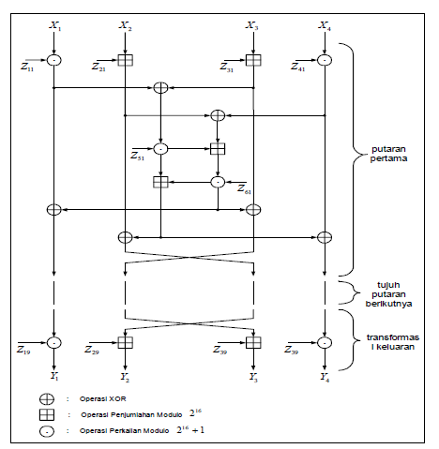
Gambaran Komputasi dan Transformasi keluaran

Slide 5

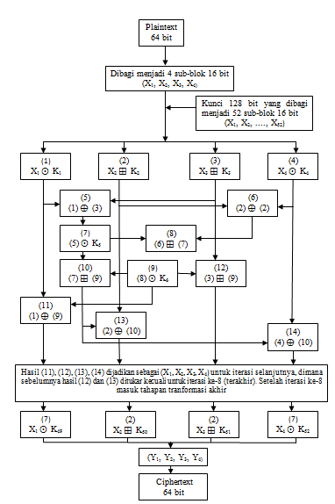
Proses Enkripsi IDEA

Slide 6

Proses enkripsi diawali dari blok pesan terbuka (plaintext)dengan lebar 64 bit (diperumpamakan dengan X), dibagi menjadi 4 subblok 16 bit, X1, X2, X3, X4
Keempat subblok 16 bit itu ditransformasikan menjadi subblok 16 bit, Y1, Y2, Y3, Y4, sebagai pesan rahasia(ciphertext) 64 bit Y = (Y1, Y2, Y3, Y4) dan dikendalikan oleh 52 subkunci 16 bit yang dibentuk dari blok kunci 128 bit
Dari Gambar 1 dapat dilihat keempat subblok 16 bit, X₁, X₂, X₃, X₄, digunakan sebagai masukan untuk iterasi pertama dari algoritma IDEA. Masing-masing dalam setiap iterasi dilakukan operasi XOR, penjumlahan modulasi 2¹⁶ dan perkalian modulasi (2¹⁶+ 1).

Slide 7

Tahapan yang dilakukan setiap iterasi
Perkalian X₁ dengan subkunci pertama (K₁)
Penjumlahan X₂ dengan subkunci kedua (K₂)
Pejumlahan X₃ dengan subkunci ketiga (K₃)
Perkalian X₄ dengan subkunci keempat (K₄)
Operasi XOR hasil langkah 1) dan 3)
Operasi XOR hasil langkah 2) dan 4)
Perkalian hasil langkah 5) dengan subkunci kelima (K₅)
Penjumlahan hasil langkah 6) dengan langkah 7)
Perkalian hasil langkah 8) dengan subkunci keenam (K₆)
Penjumlahan hasil langah 7) dengan 9)
Operasi XOR hasil langkah 1) dan 9)
Operasi XOR hasil langkah 3) dan 9)
Operasi XOR hasil langkah 2) dan 10)
Operasi XOR hasil langkah 4) dan 10)

Slide 8

Transformasi keluaran akhir yang digunakan setelah iterasi 8 yaitu :
Perkalian X₁ dengan K₄₉
Penjumlahan X₂ dengan K₅₀
Penjumlahan X₃ dengan K₅₁
Perkalian X₄ dengan K₅₂
Langkah terakhir dari proses enkripsi IDEA yaitu keempat subblok 16 bit yang merupakan hasil operasi 1), 2), 3), dan 4) digabung kembali menjadi blok pesan
rahasia 64 bit.

Slide 9

Proses Dekripsi Algoritma IDEA
 Proses dekripsi menggunakan algoritma yang sama dengan proses enkripsi. Perbedaannya hanya pada 52 buah subkunci yang digunakan masing-masing merupakan hasil turunan 52 buah subkunci enkripsi.
Pembentukan Subkunci IDEA
Sebanyak 52 subkunci 16 bit untuk proses enkripsi diperoleh dari sebuah kunci 128 bit

Slide 10

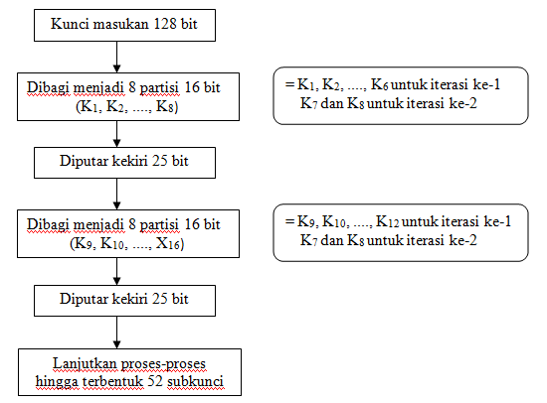
Pembentukan Subkunci IDEA

Slide 11

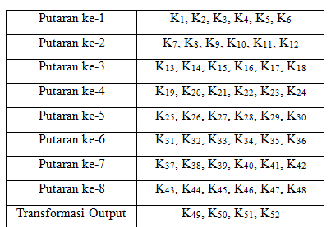
Subkunci yang digunakan untuk proses enkripsi pada algoritma IDEA

Slide 12

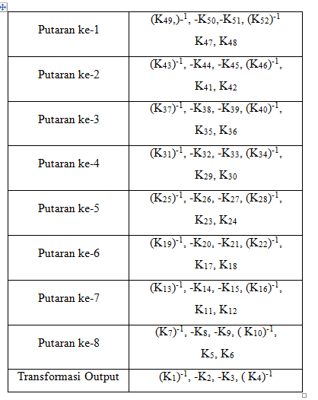
Subkunci yang digunakan untuk dekripsi

Slide 13

 K⁻¹ merupakan invers perkalian modulo (2¹⁶+1) dari K :

K * K⁻¹ mod (2¹⁶+1) = 1
 • - K merupakan invers perkalian modulo (2¹⁶+1) dari K
: K + -K mod 2¹⁶ = 0

Slide 14

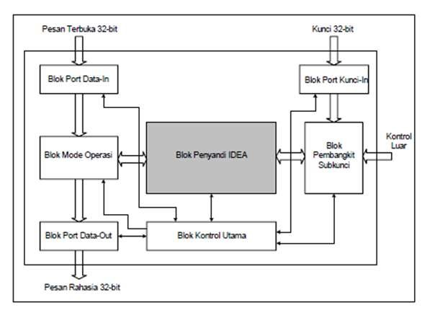
Arsitektur umum Processor Kroptografi IDEA

Slide 15

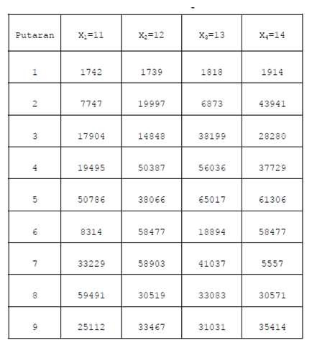
Contoh Komputasi penggunaan algoritma IDEA

Slide 16

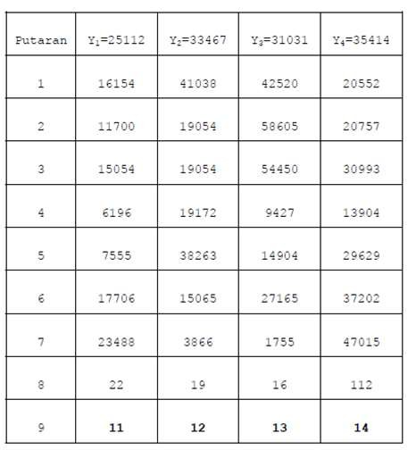
pesan rahasia telah didekripsi menjadi pesan terbuka sebenarnya seperti tabel berikut

Slide 17

Kelebihan Algoritma IDEA
Algoritma ini menyediakan keamanan yang cukup tinggi yang tidak didasarka atas kerahasiaan algoritmanya akan etapi lebih ditekankan pada keamanan/kerahasian kunci yang digunakan
Dapat dengan mudah untuk dipahami secara penuh
Algoritma ini dapat digunakan dan dimengerti oleh semua orang
Algoritma ini sangat layak untuk digunakan sebagai keamanan dalam bidang aplikasi
Dapat diterapkan dalamk bentuk komponen elektronik(Chip) secara ekonomis/relatif murah
Dapat digunakan secara efisien
Algoritma ini memungkinkan untuk disebarluaskan keseluruh dunia.
Menyediakan keamanan tingkat tinggikarena algoritma ini tidak berdasarkan penjagaan kerahasiaan dari algoritmatersebut, tetapi lebih kepada penjagaanterhadap kerahasiaan kunci yang digunakanoleh pemakai.
Sudah dilindungi hak paten untuk mencegah pembajakan dan kejahatan

Slide 18

Kelemahan IDEA
Key schedule yang sangat sederhana membuat IDEA memiliki kunci yang lemah
keamanan IDEA masih memiliki kelemahan karena panjang block yang relative kecil (64 bit).

